Slide 1
SISTEMA OCEANO, AVALIAÇÃO GEOLÓGICA
ALUNOS: Gabriel de Freitas Mateoli (13649085) E Juliano Kenzo Fujimoto (14759020)
PROFESSOR: Christian Millo

Slide 2
QUESTÃO 1
Na questão 1, pede-se para justificar as diferenças existentes entre as plataformas continentais oeste e leste da América do Sul. Assim, pode-se dizer que a plataforma do oceano Atlântico é assísmica ou passiva, isso se deve porque as margens assísmicas desenvolvem-se pelo estiramento da crosta continental e pela eventual separação de um continente (para formar um novo oceano). Já as argens do tipo Pacífico ocorrem onde a crosta oceânica está sendo consumida abaixo da crosta continental em um zona de subducção.

Slide 3
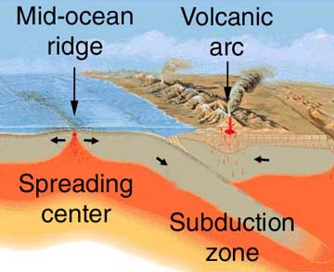
Questão 2
Foi-nos pedido que explicássemos a distribuição de terremotos nas zonas Wadati-Benioff. Bem, estas são, sismologicamente, zonas sísmicas ao longo da placa tectônica que se estende junto a um dos lados de uma determinada fossa oceânica. Assim, podem ser classificadas como zonas de subducção, que são potenciais focos sísmicos, sendo os impactos de maior escala geralmente associados a essas regiões. Por isso, as zonas de Wadati-Benioff se mostram como focos de terremotos. Exemplo, ao longo das fossas submarinas de Tonga e Kermadec – onde os terremotos ocorrem em uma faixa de 20 km de largura.

